Slide 1
Экологический - альбом «Животные Ханты-Мансийского автономного округа Югры»
Интересные и познавательные задания для развития представлений о животных Ханты-Мансийского автономного округа Югры, детям среднего дошкольного возраста

Slide 2
Как называется округ в котором ты живешь?

Slide 3
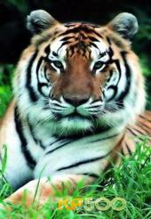
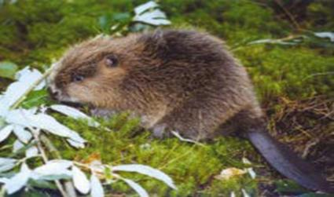
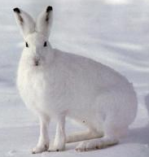
Кто из животных ХМАО- ЮГРЫ здесь изображен? 1.Назови 2.Соедини название с картинкой.
Белый медведь
Западносибирский Бобр
Амурский тигр
Заяц

Slide 4
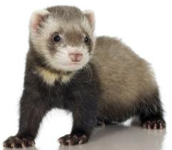
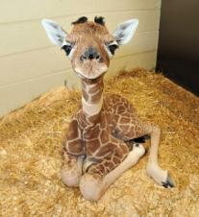
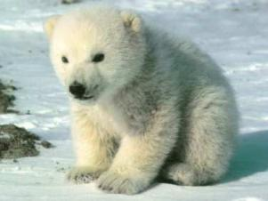
Какое из представленных животных не обитает в ХМАО-Югре?

Slide 5
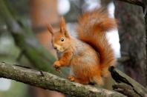
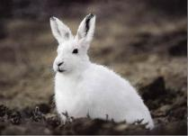
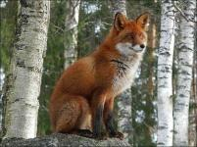
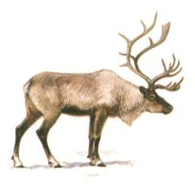
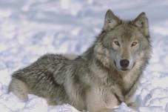
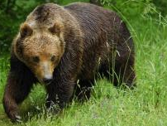
Отгадаешь все загадки. И узнаешь животных ХМАО -Югры.
Хожу в пушистой шубе, живу в густом лесу. В дупле на старом дубе орешки я грызу. ( Белка)
Хитрая плутовка, рыжая головка, хвост пушистый - краса! А зовут её... (Лиса)
Хозяин лесной просыпается весной, А зимой под вьюжный вой Спит в избушке снеговой. ( Медведь)
Длинное ухо, комочек пуха, Прыгает ловко, любит морковку. (Заяц)
На овчарку он похож. Что ни зуб – то острый нож! Он бежит, оскалив пасть, На овцу готов напасть. (Волк)
Как ветви у него рога! Он благородный. Он пятнистый. Обходит сочные луга, В жару идёт же в лес тенистый. (Олень)

Slide 6
Внимательно рассмотри и запомни

Slide 7
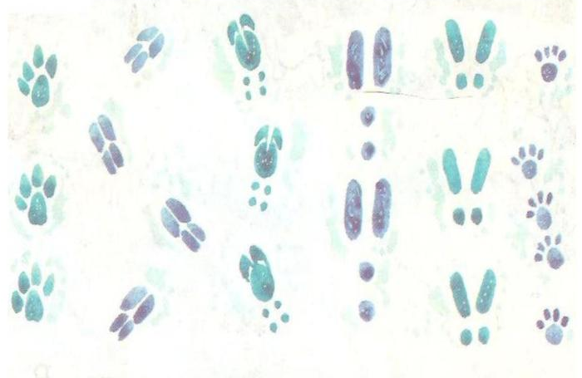
А теперь скажи, где чей след?

Slide 8
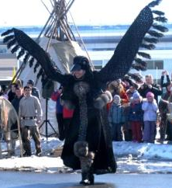
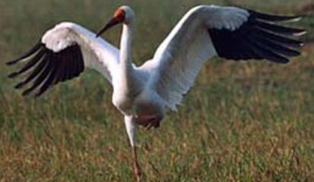
Кого ты видишь на картинках? Можешь назвать? Как называется праздник народов ХМАО?
День филина
День стерха
Вороний день
День дятла
День гуся
Казаркин день

Slide 9
Зимующие и перелётные птицы ХМАО. Закрась кружочек синим возле зимующих и красным карандашом возле перелётных

Slide 10
Каких из этих птиц ты встречал на участке детского сада, во дворе или лесах на территории ХМАО-Югра? В какое время года ты их видел?

Slide 11
Найди и обведи перелётных птиц ХМАО-Югра

Slide 12
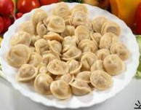
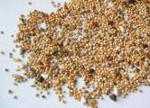
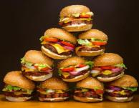
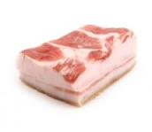
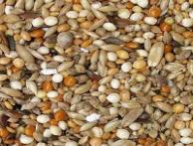
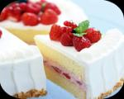
Что делают ребята? Зачем они это делают? Чем можно кормить птиц? Зачеркни то, чем нельзя кормить птиц.

Slide 13
Постарайся запомнить -никогда не оставляй кормушку пустой!

Slide 14
Перелётные птицы перемещаются стаями? А как называются виды стаи ты знаешь?

Slide 15
Сможешь ли ты составить рассказать о любой птице?

Slide 16
Каких птиц ты сможешь здесь найти? Назови.

Slide 17
Кто это, назови одним словом. Кого ты видел на территории сада, в лесах ХМАО-Югры

Slide 18
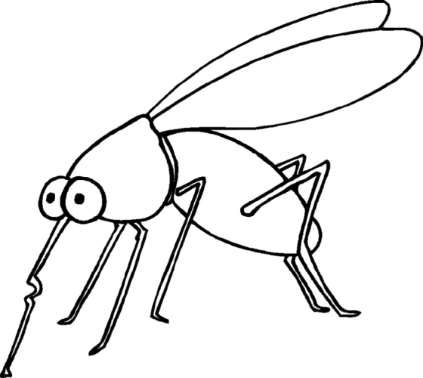
Кто это? Раскрась и назови части тела.

Slide 19
Посчитай, сколько насекомых и запиши ответ. Не забудь раскрасить.

Slide 20
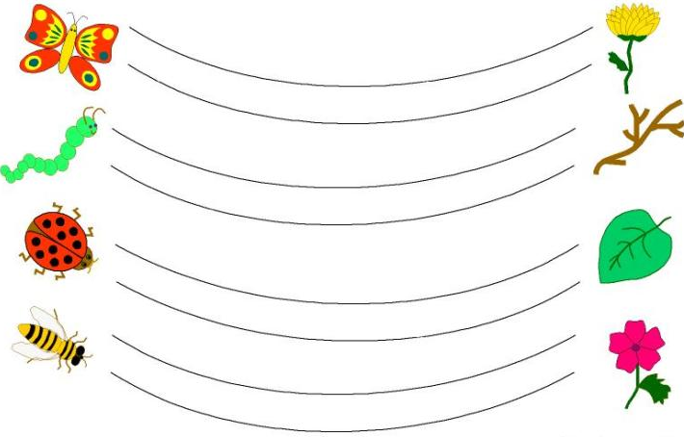
Проведи насекомых по дорожкам. Следи за тем, чтобы их пути не пересекали края дорожек.

Slide 21
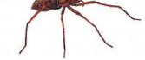
Что перепутал художник? Какие насекомые здесь спрятались?

Slide 22
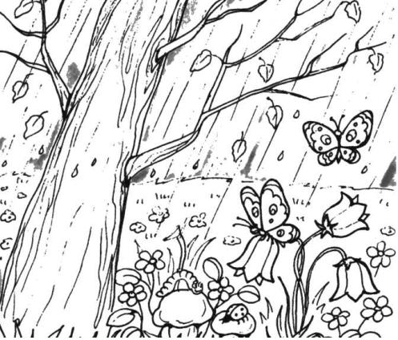
Что перепутал художник?

Slide 23
Найди отличия

Slide 24
Попробуй сосчитать и записать

Slide 25
Кто из ребят выловит рыбку? Каких рыб обитающих в водоёмах ХМАО ты знаешь?

Slide 26
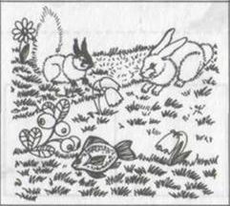
Что перепутали животные? Кто где живёт?

Slide 27
